Slide 1


Open Office XML
OOXML
Office Open XML – формат на основе XML для офисных документов
Notes:
Слайд с заголовком

Slide 2
Преимущества использования
1
2
3
4
Совместимость с NET 5+
Не требует установки Microsoft Office
Высокая скорость работы
Открытый исходный код
Недостатки
Сложный API
Скудная документация
Notes:
Слайд с акцентным перечислением

Slide 3
Office Open XML (OOXML, DOCX, XLSX, PPTX, проект ISO (International Organization for Standardization / IEC (International Electrotechnical Commission IS 29500:2008) — серия форматов файлов для хранения электронных документов пакетов офисных приложений — в частности, Microsoft Office. Формат представляет собой zip-архив, содержащий текст в виде XML, графику и другие данные, которые ранее хранились в двоичных форматах DOC, XLS и т. д.
Office 2013 начал поддерживать строгий OOXML. По умолчанию сохранение всё ещё, даже на 2016 год, идёт в переходной стадии.
25 июня 2014 года Microsoft выпустила Open XML SDK в open source под лицензией Apache 2.0
Notes:
Слайд со списком

Slide 4
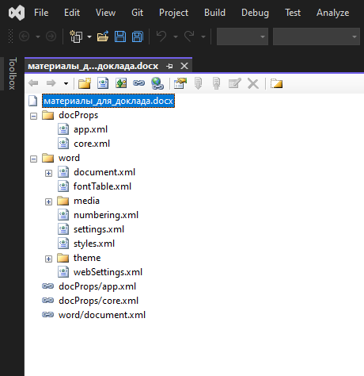
Для просмотра содержимого файла docx нужно установить расширение в Visual Studio
OpenXml Package Editor for Modern Visual Studio.
Картинка слева показывает внутреннюю структуру документа docx, достаточно просто открыть файл в Студии.
По внутреннему строению xml файлов можно подробнее ознакомиться на сайте:
http://officeopenxml.com/
Notes:
Слайд со списком

Slide 5
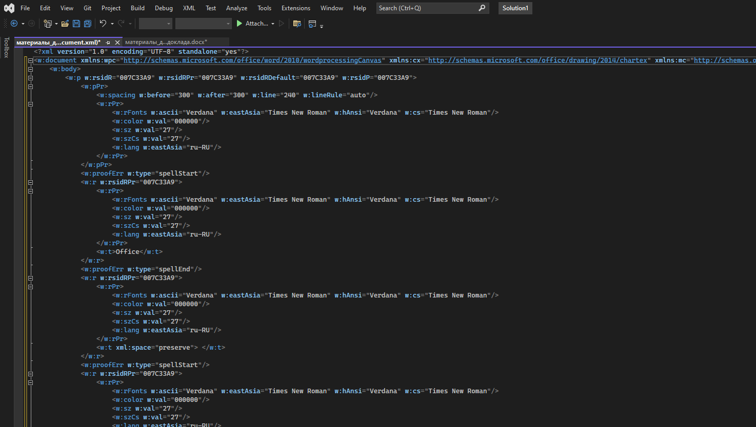
Далее нам нужно открыть файл document.xml
Notes:
Слайд со списком

Slide 6
Абзац (Paragraph)
<w:p w:rsidR="00D57EDE" >
<w:pPr>
<w:jc w:val="center">
<w:pPr>
<w:r>
<w:rPr>
<w:b/>
</w:rPr>
<w:t>This is text.</w:t>
</w:r>
</w:p>
Абзац (Paragraph) <w:p> - основная единица контента блочного уровня
Ход (Run) <w:r> - содержимое абзаца хранится в одном или нескольких ходах
rsidR (Revision save id)
rPr (Run properties)
pPr (Paragraph properties)
jc (Justify content)
b (Bold)
Notes:
Слайд со списком

Slide 7
Таблица (Table)
<w:tbl>
<w:tblGrid>
…размеры колонок
</w:tblGrid>
<w:tr>
<w:tc>
<w:tcPr>
…размер ячеек
</w:tcPr>
<w:p>
<w:r>
<w:t>AAA</w:t>
</w:r>
</w:p>
</w:tc>
</w:tr>
</w:tbl>
Таблица (Table) <w:tbl>
Строка таблицы (Table row) <w:tr>
Ячейка таблицы (TableCell) <w:tc>
Параграф (Paragraph) <w:p>
Ход (Run) <w:r>
Текст (Text) <w:t>
Notes:
Слайд со списком

Slide 8
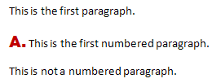
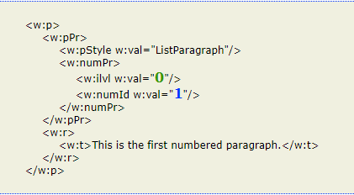
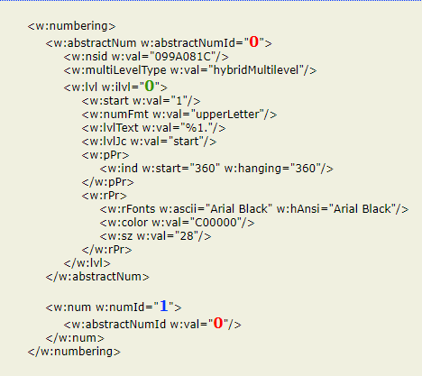
Нумерованный список (Numbering) файл numbering.xml
1) Формат нумерации задается в теге
(Заглавные буквы)
<w:numFmt w:val="upperLetter"/>
<w:lvlText w:val="%1."/>
2) %1 это шаблон для вставки символа используемого на первом уровне(w:lvl W:ilvl="0")
3) w:ind (indentation w:start слева отступ в twips 567 twips = 1 cm)
Notes:
Слайд со списком

Slide 9
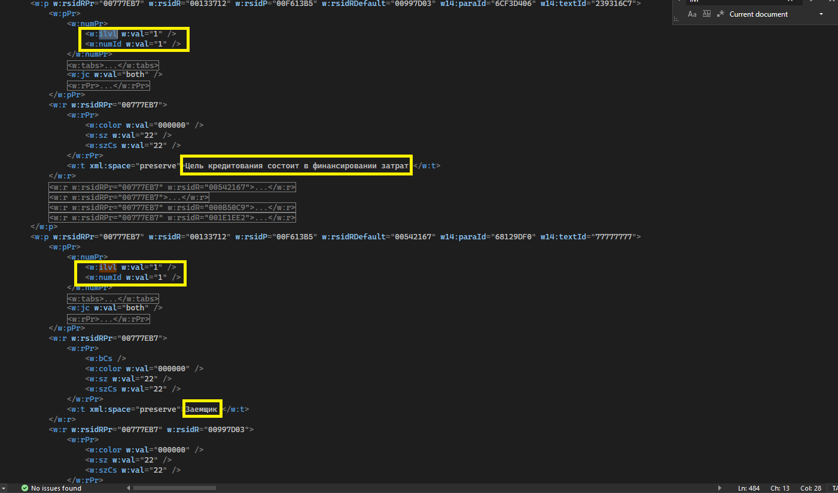
Нумерованный список реальный пример document.xml
Notes:
Слайд со списком

Slide 10
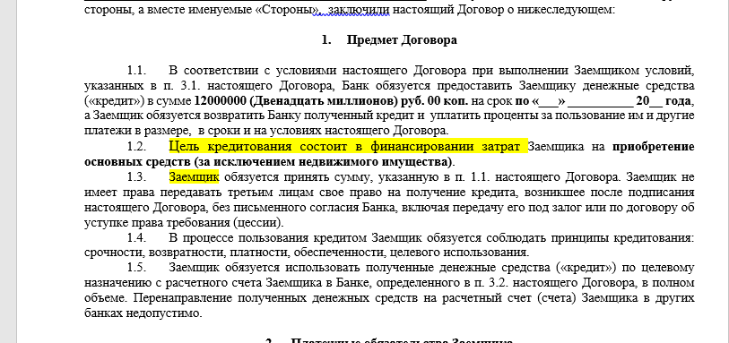
Нумерованный список реальный пример файл docx
Notes:
Слайд со списком

Slide 11
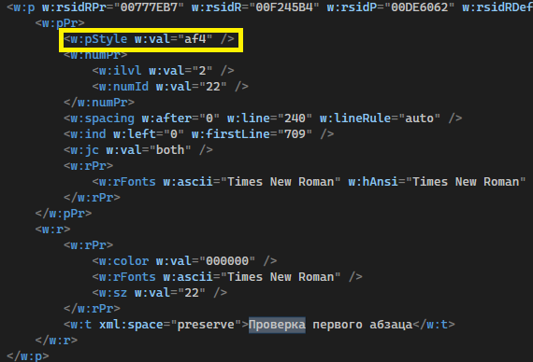
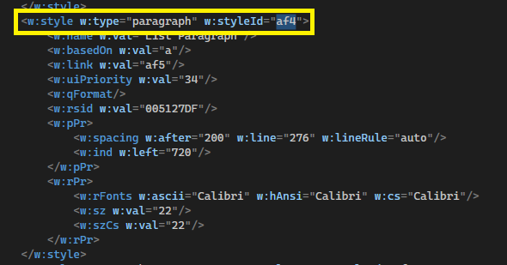
В свойствах параграфа могут задаваться стили (на картинке выделено желтым прямоугольником).
Несмотря на то, что в свойствах Run rPrp задан шрифт Times New Roman, шрифт будет выводиться согласно указанному в стилях и это будет Calibri размером 11 пикселей = 22/2.
Стили хранятся в styles.xml
Notes:
Слайд со списком

Slide 12
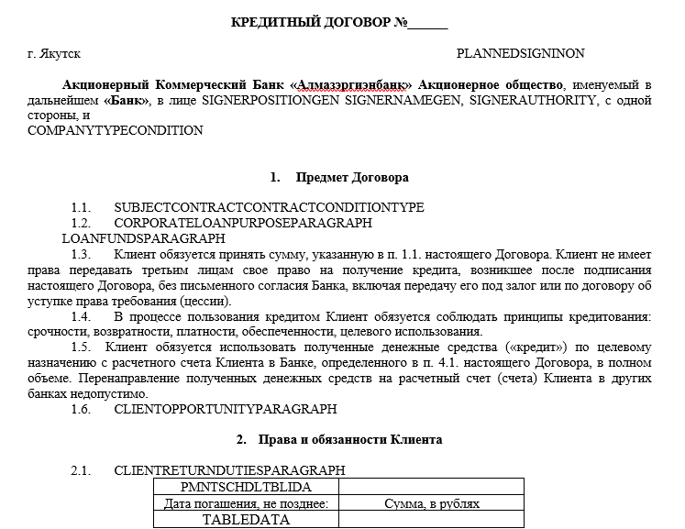
Основная идея формирования отчета docx — это замена текста в word’е по ключевым текстовым меткам, которые будут храниться внутри тега (w:r) Run в его теге (w:t) Text, а также вставка табличных данных по меткам в таблицах.
Для таблиц мы устанавливаем уникальный идентификатор таблицы Id для каждой таблицы в ее первой строке, чтобы осуществлять поиск меток для вывода табличных данных в ячейках таблицы.
Notes:
Слайд со списком

Slide 13
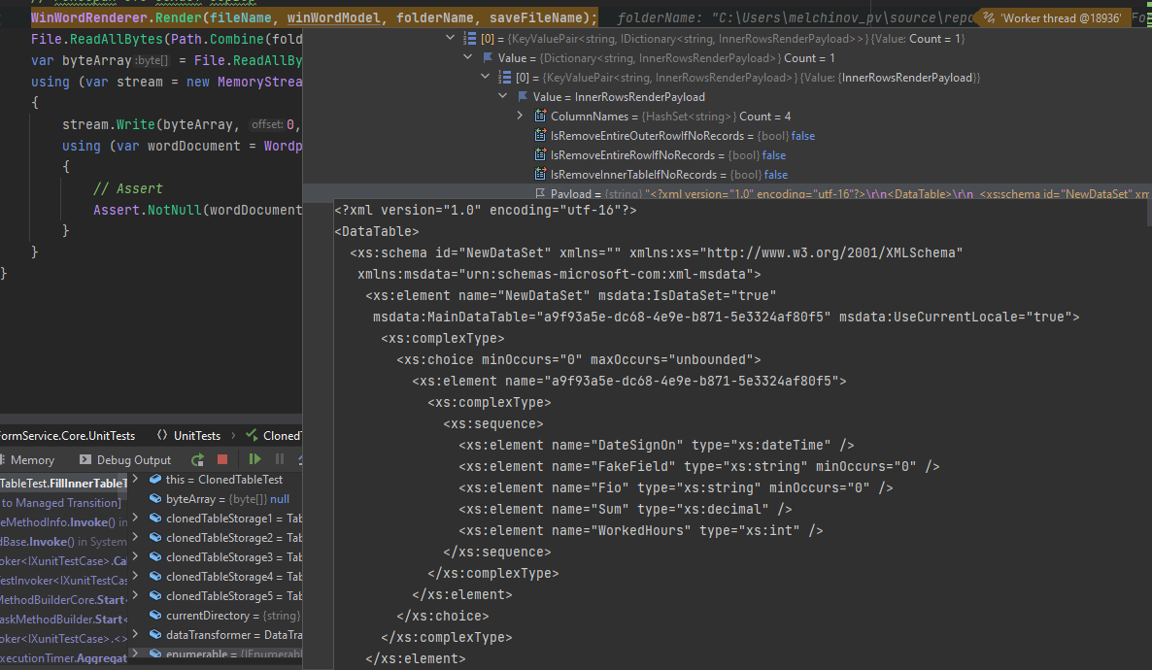
Код разделяется на клиентскую часть и серверную часть.
Задача клиентской части это заполнение и сериализация данных для отправки на серверную часть. Табличные данные сериализуются в виде xml (DataTable) с помощью библиотеки FastMember. Клиентская часть находится в библиотеке Aeb.OpenXml в нашем нугете.
Notes:
Слайд со списком

Slide 14
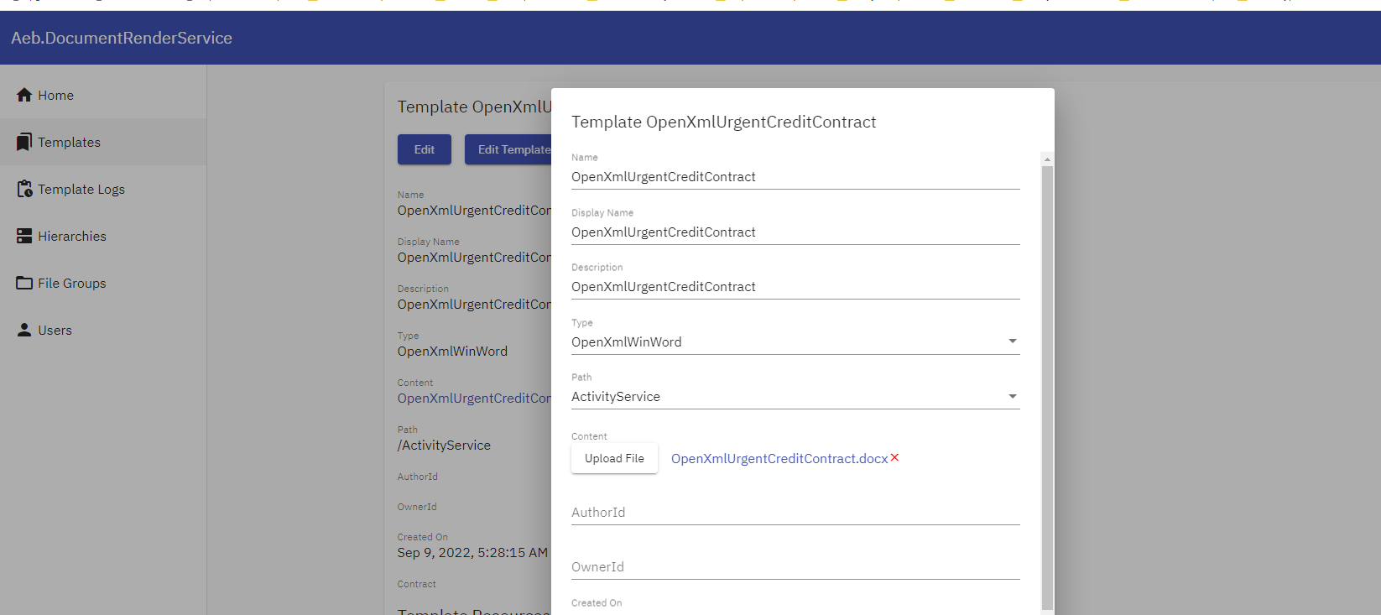
Серверная часть.
Задача серверной части это рендеринг (подмена данных) нашего шаблона.
Сам шаблон нужно подгрузить в микросервис DocumentRenderService, в нем реализован адаптер OpenXmlWinWordEngineAdapter
Notes:
Слайд со списком

Slide 15
Что реализовано
1) Вывод текста в верхний и нижний колонтитул колонтитул в указанные метки.
2) Вывод произвольных строк табличных данных в указанную метку вордовской таблицы.
3) Вывод текста в указанную метку вордовской таблицы.
4) Вывод группы заполненных таблиц по меткам (клонирование и заполнение данными на основе шаблонной таблицы с метками).
Возможность установить разделитель между вордовскими таблицами (новая строка или новая страница).
5) Возможность настройки вывода заголовка таблицы на каждой странице (сквозные заголовки).
6) Вывод заполненных вложенных таблиц (в ячейке внешней таблицы находится вложенная таблица с указанными метками).
7) Генератор текста для формирования текста в указанную метку (цвет текста, размер шрифта, жирность, табуляция, перенос на новую строку).
8) Возможность задать глобальные и локальные настройки шрифта.
9) Генератор нумерованных списков на основе существующего списка
Notes:
Слайд со списком

